Slide 1


Они сражались за Родину! Сотрудники Института истории, языка и литературы на фронтах Великой Отечественной войны 1941 -1945 гг.: научный справочник / сост. Р.Н. Сулейманова, Ш.Н. Исянгулов,
Г.Ю. Султангужина;
под общей редакцией
Р.Н. Сулеймановой [Электронный ресурс]. Уфа: ИИЯЛ УФИЦ РАН, 2025. – 106 с.

Slide 2
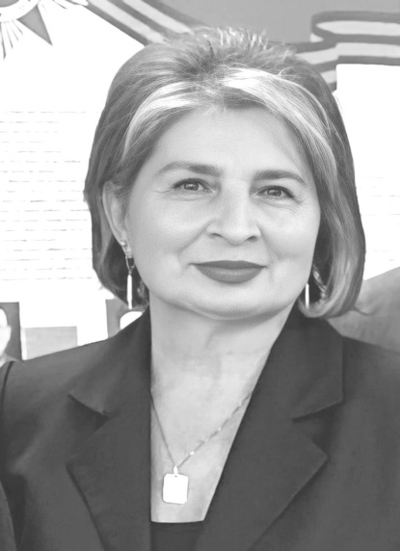
Ценою миллионов жизней и страшных испытаний досталась нашей стране Великая Победа. Погибли 28 миллионов соотечественников, были разрушены 1710 городов и поселков, сожжены дотла и стерты с лица земли 70 тысяч сел и деревень, 30 процентов национального богатства страны было уничтожено.
Только из Башкирии ушли на фронт более 700 тысяч солдат, погибли около 300 тысяч. Учителя и рабочие, хлеборобы и шахтеры, врачи и ученые с оружием в руках встали на защиту Родины. 278 уроженцам многонациональной республики было присвоено звание Героя Советского Союза.
Великую Победу приближал не только «бессмертный полк», но и «бессмертный тыл»: помимо государственных поставок, Башкирия направила на фронт дополнительно почти 400 вагонов продуктов питания, около 360 тысяч сделанных руками женщин и детей подарков для солдат. В условиях сурового военного времени на плечи тружеников тыла легли заботы по бесперебойному обеспечению фронта оружием, военным обмундированием, провизией, хлебом, ученые вели масштабную работу по военно- патриотическому просвещению населения.
80-летие Великой Победы – это восемьдесят долгих лет национальной памяти: памяти о героизме, мужестве, патриотизме воина-победителя, о самоотверженном труде труженика тыла, о подвижничестве каждого, кто внес свою лепту в победу и мир.
Данное научно-справочное издание посвящено сотрудникам-фронтовикам Башкирского научно- исследовательского института языка, литературы и истории им. М. Гафури (сегодня – ИИЯЛ УФИЦ РАН).

Slide 3


80-летию Победы в Великой Отечественной войне 1941–1945 гг. посвящается
ПРЕДИСЛОВИЕ
В мае 2025 года произойдет знаменательное событие в общественно-политической жизни России, стран СНГ, а также многих государств мира – 80-я годовщина Великой Победы. 22 июня 1941 года фашистская Германия и ее союзники без объявления войны вероломно напали на СССР. Началась Великая Отечественная война против немецко-фашистских захватчиков, которая длилась 1418 дней и ночей, ставшая самым суровым и тяжелейшим периодом в истории страны. Война стала поистине всенародной, отечественной, все имевшиеся в регионах людские и материальные ресурсы были направлены на защиту Отечества от врага и полного его освобождения. В жестокой борьбе советская страна и ее вооруженные силы сокрушили опасного и сильного противника и одержали над ним победу. Они не только выстояли в кровопролитной и страшной войне, но и отстояли свободу и независимость страны, а также европейских государств. В общую Победу над ненавистным врагом наравне со всеми регионами свой вклад внесла Башкирия. На передний край защиты родины с началом войны встали представители научной интеллигенции, сотрудники научно-исследовательских институтов. Среди них были сотрудники Башкирского научно-исследовательского института языка, литературы и истории имени М. Гафури, о которых пойдет речь в этой книге.
В подготовленную книгу включены краткие биографические сведения о 33 научных сотрудниках и научно-технических работниках Башкирского научно –

Slide 4
исследовательского института истории, языка и литературы им. М. Гафури (позже Института истории, языка и литературы Башкирского филиала Академии наук СССР, ныне ИИЯЛ УФИЦ РАН), участвовавших в Великой Отечественной войне 1941–1945 гг. Трое из них погибли на фронте (Ш.Ш. Байков, Н.М. Камалов, Х.Г. Мухамедьяров), другие – вернулись, но в институте не работали. Включены в книгу также те фронтовики, которые после войны были приняты в институт на работу. Некоторые из фронтовиков (Г.Х. Гумеров, П.Ф. Ищериков, С.З. Туктаров, А.И. Харисов) проходили военную службу в тылу, в Башкирии.
В книге приводятся краткое освещение боевого пути фронтовика в годы Великой Отечественной войны, важные научные труды, подготовленные в годы работы в институте. Также указаны даты жизни, образование, ученая степень, ученое и почетные звания, боевые и трудовые награды (за исключением юбилейных медалей).
При подготовке данного издания авторы-составители вели научно-поисковую работу в фондах Научного архива Уфимского федерального исследовательского центра РАН (ф. 3, 4) и Национального архива Республики Башкортостан (ф. 122), в ходе которой были выявлены документы (личные дела, карточки сотрудников). Обращались к электронной базе «Память народа» для уточнения или установления недостающих для книги сведений. Использовались также опубликованные источники и литература. Включены фотоматериалы: персональные фото и некоторые наградные документы фронтовиков.
Доктор исторических наук Р.Н. Сулейманова

Slide 5
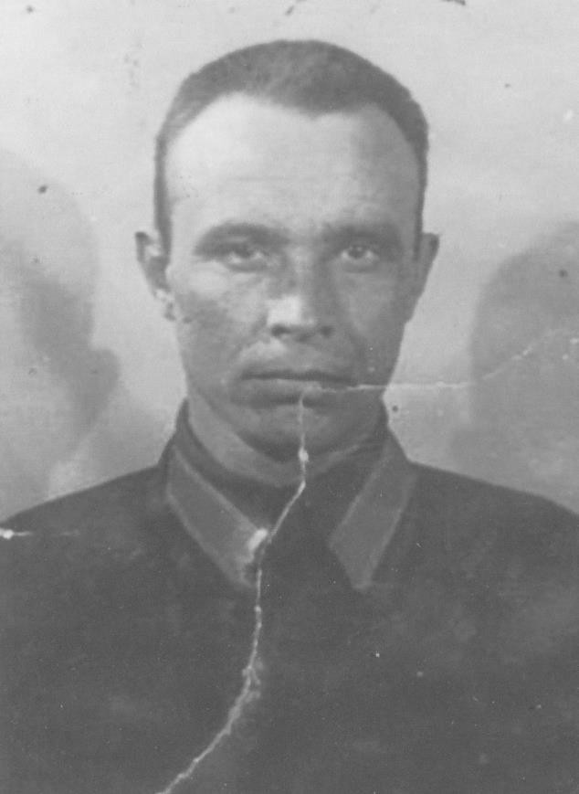

НАУЧНЫЕ СОТРУДНИКИ ИНСТИТУТА – ФРОНТОВИКИ
Байков
Шагисултан Шагимарданович
(1905–1943)
Лейтенант

Slide 6

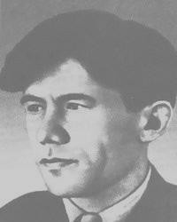

НАУЧНЫЕ СОТРУДНИКИ ИНСТИТУТА – ФРОНТОВИКИ
Камалов
Нурий
Мифтахович
(1912–1941)
Рядовой
Мухаметьяров
Хай
Габдрафикович
(1911–1941)
Рядовой

Slide 7
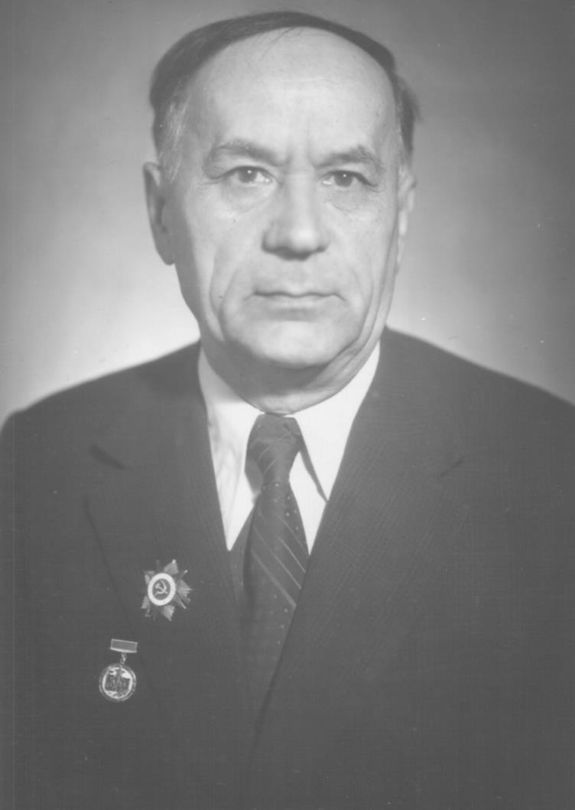
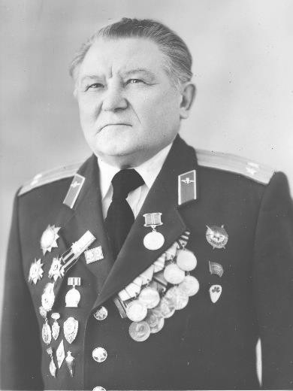
НАУЧНЫЕ СОТРУДНИКИ ИНСТИТУТА – ФРОНТОВИКИ
Амиров
Гайнан Гимазетдинович
(1911–1982)
Капитан
Амиров
Гаян
Суфиянович
(1916–1993)
Майор

Slide 8
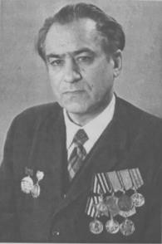
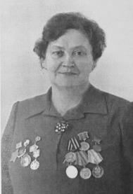
НАУЧНЫЕ СОТРУДНИКИ ИНСТИТУТА – ФРОНТОВИКИ
Ахмадиев
Тамимдар
Хазигалиевич
(1923–2001)
Сержант
Атанова
Людмила
Петровна
(1920–1994)
Старшина

Slide 9
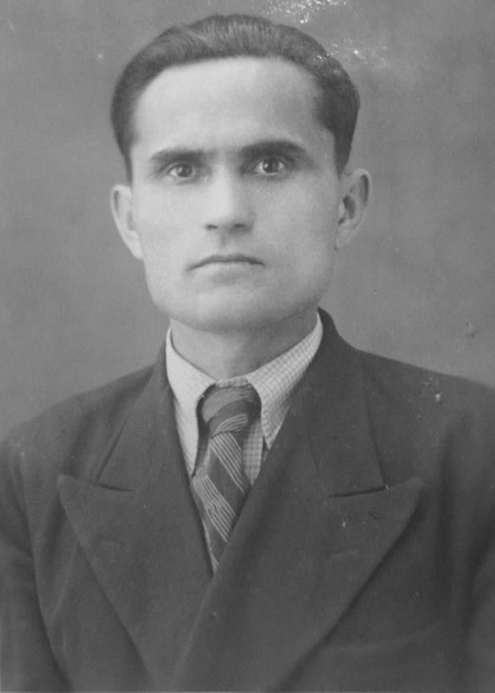
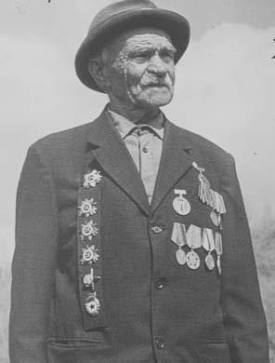
НАУЧНЫЕ СОТРУДНИКИ ИНСТИТУТА – ФРОНТОВИКИ
Васильев
Сергей
Михайлович
(1916–1978)
Лейтенант
Габитов
Калимулла Халиуллович
(1903–1987)
Гвардии майор

Slide 10
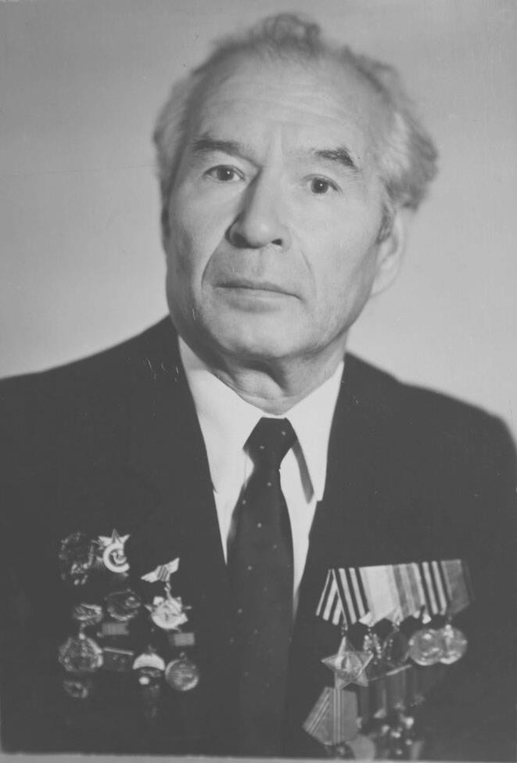
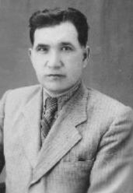
НАУЧНЫЕ СОТРУДНИКИ ИНСТИТУТА – ФРОНТОВИКИ
Гайнуллин
Мидхат
Фазлыевич
(1925–2001)
Гвардии старшина
Гибадуллин
Барий
Гибадуллич
(1909–1993)
Гвардии капитан

Slide 11
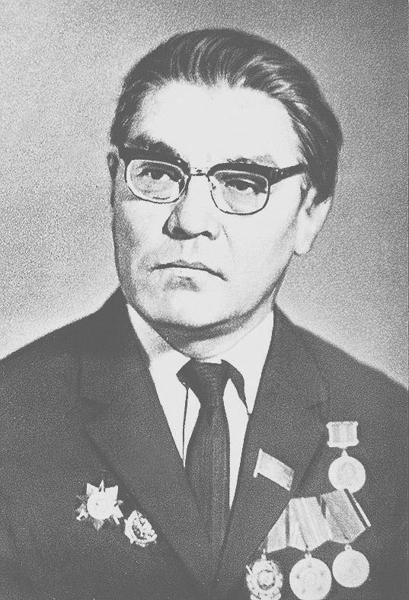
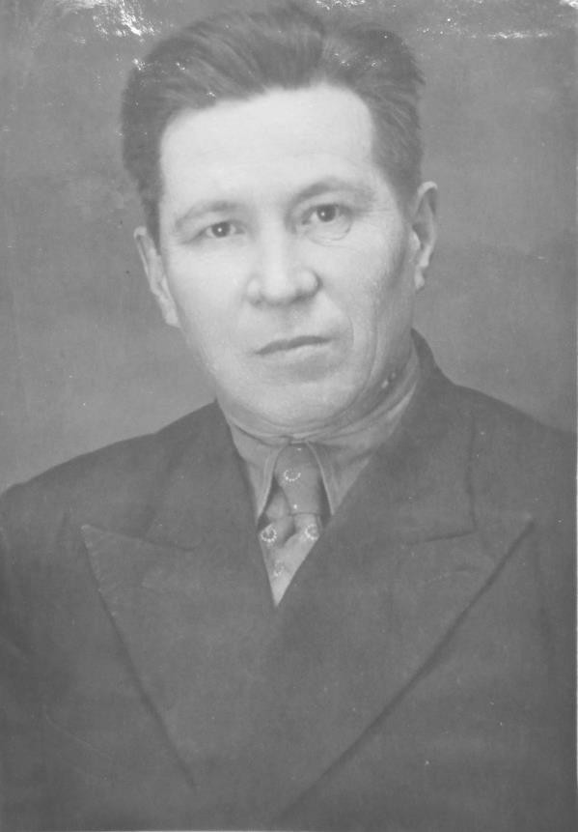
НАУЧНЫЕ СОТРУДНИКИ ИНСТИТУТА – ФРОНТОВИКИ
Гилязев
Лукман-Хаким
Габдрахманович
(1923–1997)
Младший лейтенант
Гумеров
Галимжан
Ханбалеевич
(1900–1978)
Майор

Slide 12
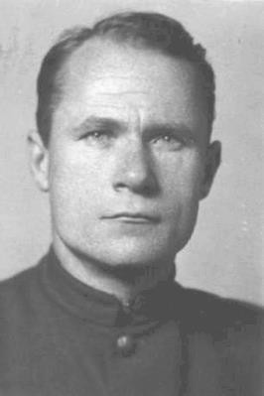
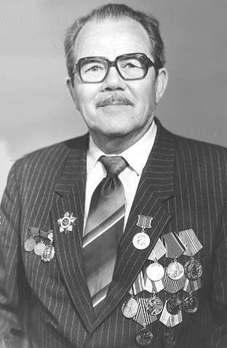
НАУЧНЫЕ СОТРУДНИКИ ИНСТИТУТА – ФРОНТОВИКИ
Дягилев
Дмитрий
Викторович
(1909–1990)
Майор
Зарипов
Нурмухамет
Талипович
(1925–1997)
Старший лейтенант

Slide 13
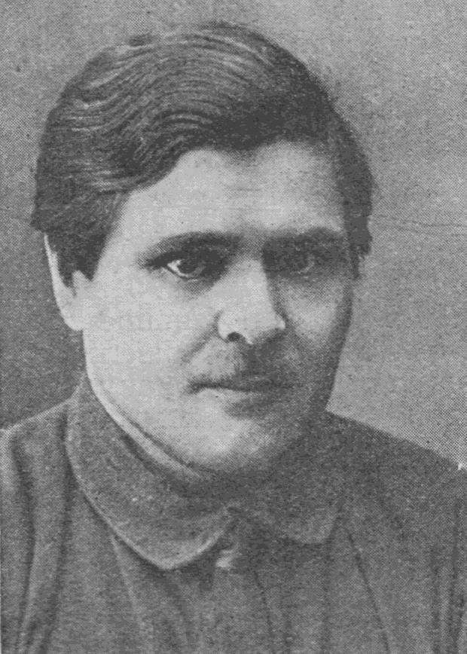
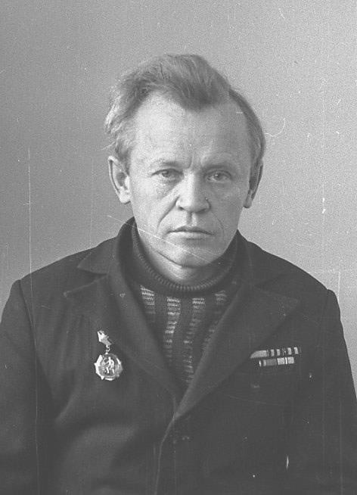
НАУЧНЫЕ СОТРУДНИКИ ИНСТИТУТА – ФРОНТОВИКИ
Ищериков
Петр
Федорович
(1892–1961)
Казырин
Владимир
Янович
(1925–1978)
Младший сержант

Slide 14
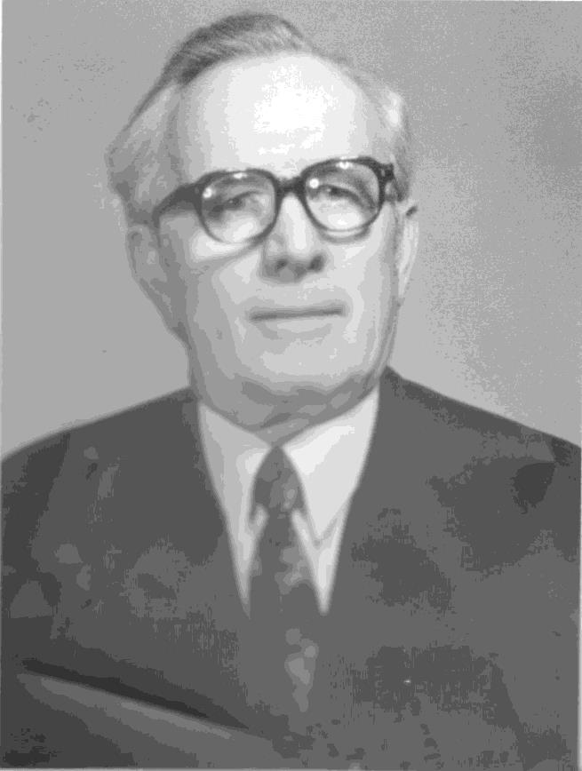
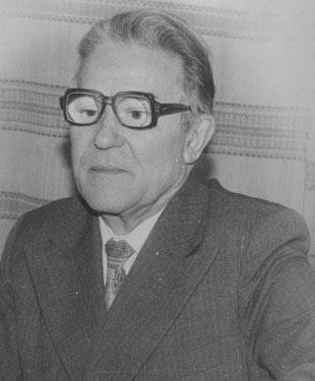
НАУЧНЫЕ СОТРУДНИКИ ИНСТИТУТА – ФРОНТОВИКИ
Киреев
Ахняф
Нуреевич
(1912–1984)
Кузеев
Рустем
Гумерович
(1923–1998)
Гвардии лейтенант

Slide 15
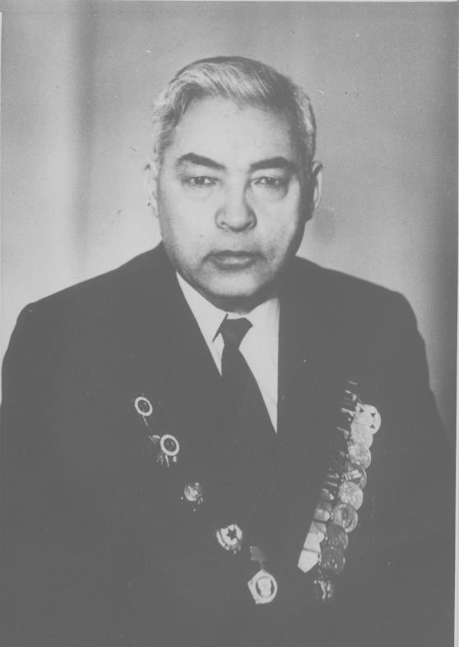
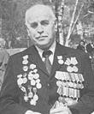
НАУЧНЫЕ СОТРУДНИКИ ИНСТИТУТА – ФРОНТОВИКИ
Кузыев
Рамазан
Усманович
(1906–1981)
Майор
Матюшин
Геральд
Николаевич
(1927–2000)
Юнга

Slide 16
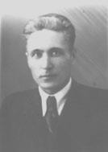
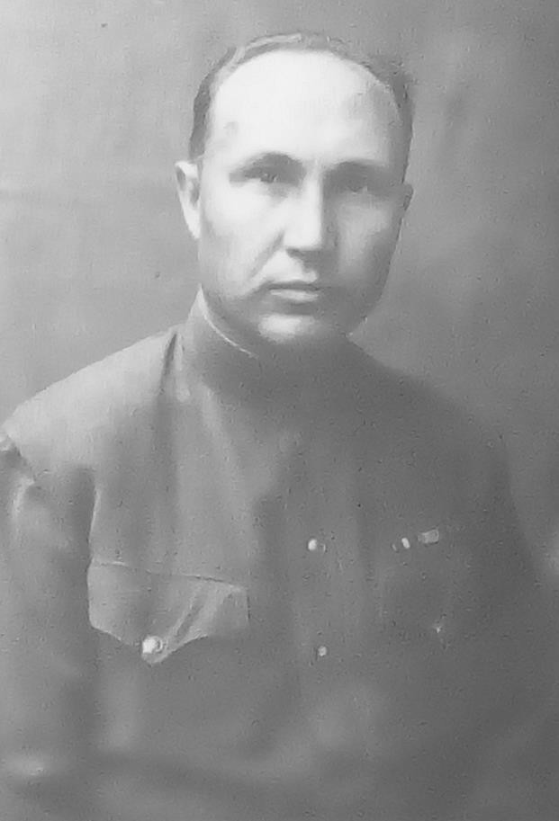
НАУЧНЫЕ СОТРУДНИКИ ИНСТИТУТА – ФРОНТОВИКИ
Минигалеев
Ислам
Минигалеевич
(1912–1989)
Майор
Нигматуллин
Самий
Нигматуллович
(1912–1977)
Гвардии лейтенант

Slide 17
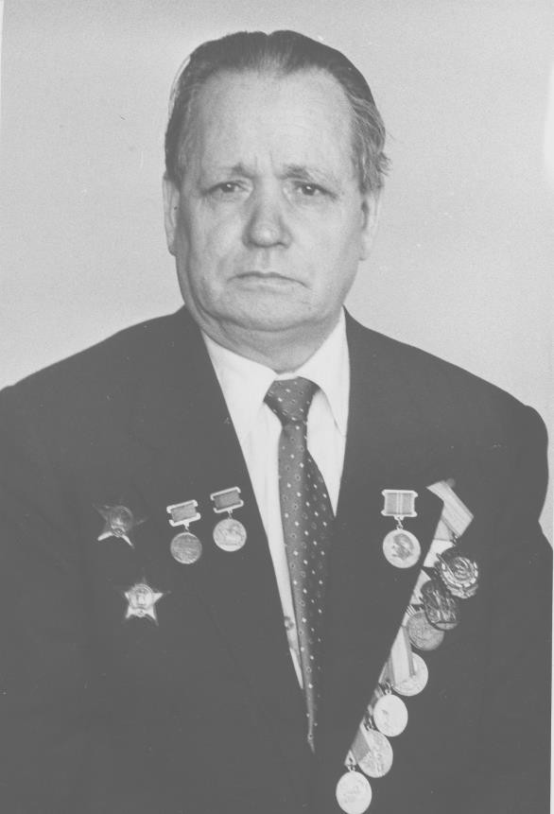
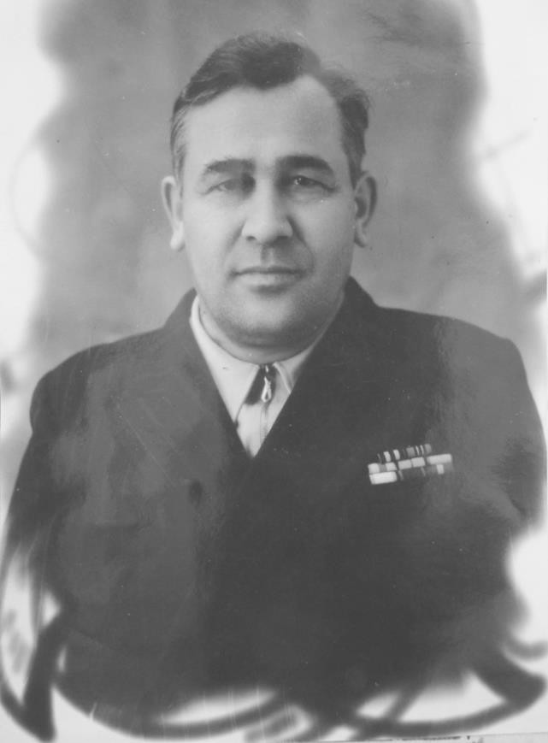
НАУЧНЫЕ СОТРУДНИКИ ИНСТИТУТА – ФРОНТОВИКИ
Рамазанов
Гилемдар
Зигандарович
(1923–1993)
Гвардии старшина
Саяргалеев
Барый
Саяргалеевич
(1907–1969)
Гвардии рядовой

Slide 18
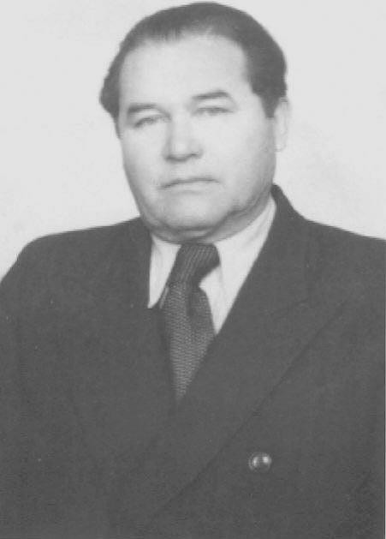
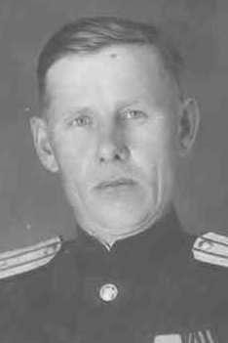
НАУЧНЫЕ СОТРУДНИКИ ИНСТИТУТА – ФРОНТОВИКИ
Типеев
Шамсон
Исламович
(1900–1983)
Капитан
Туктаров
Саид
Загирович
(1901–1985)
Капитан

Slide 19
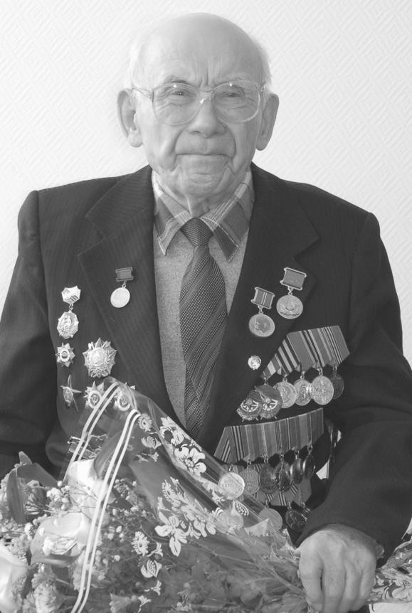
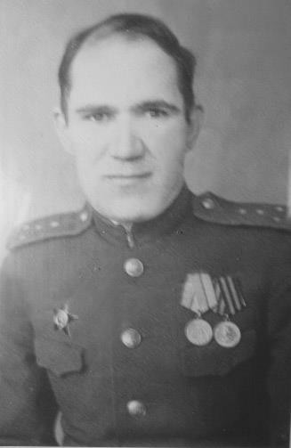
НАУЧНЫЕ СОТРУДНИКИ ИНСТИТУТА – ФРОНТОВИКИ
Усманов
Хамза
Фатыхович
(1923–2009)
Капитан
Хамматов
Халиль
Хайруллович
(1907–1980)
Гвардии капитан

Slide 20
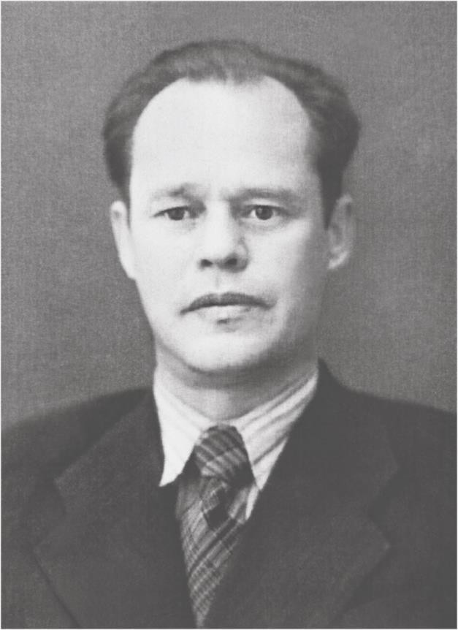
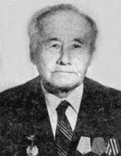
НАУЧНЫЕ СОТРУДНИКИ ИНСТИТУТА – ФРОНТОВИКИ
Харисов
Ахнаф
Ибрагимович
(1914–1977)
Старшина
Чанышев
Амир
Идрисович
(1909–1996)
Рядовой

Slide 21
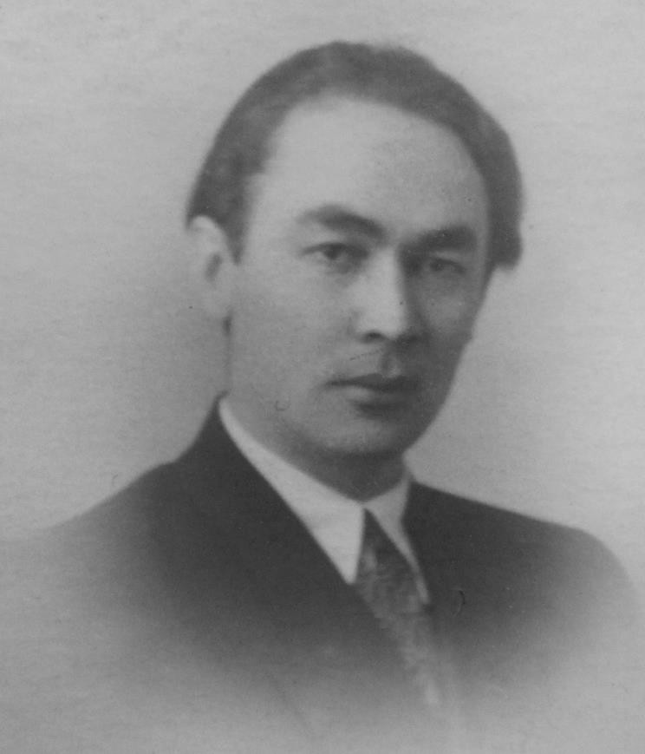
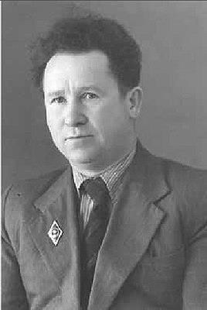
НАУЧНЫЕ СОТРУДНИКИ ИНСТИТУТА – ФРОНТОВИКИ
Юлдашев
Ахнеф
Ахметович
(1920–1988)
Рядовой
Юсупов
Гарун
Валеевич
(1914–1968)
Младший сержант

Slide 22
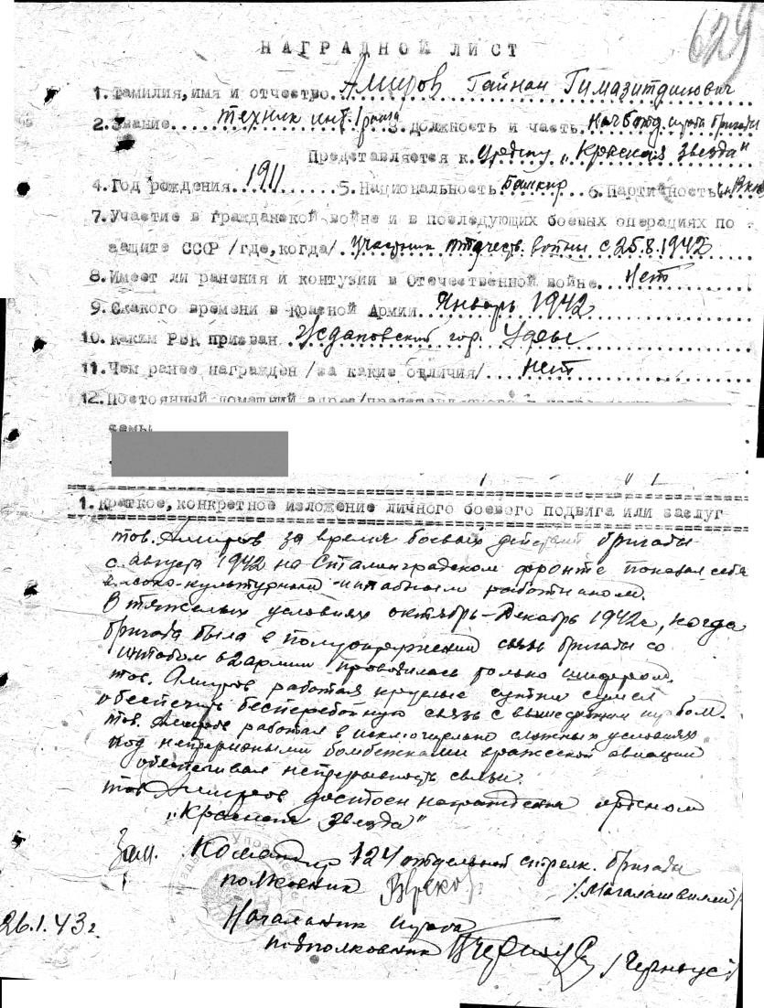
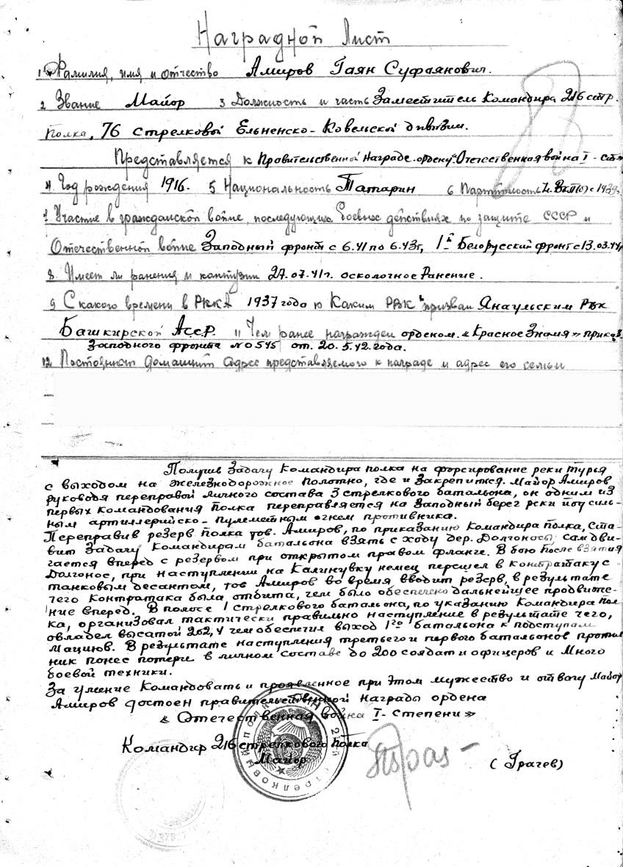

БОЕВЫЕ НАГРАДЫ СОТРУДНИКОВ ИНСТИТУТА – ФРОНТОВИКОВ

Slide 23

СПАСИБО ЗА ВНИМАНИЕ!

